Slide 2
簡報內容
如何從實驗的Transmission曲線模擬Ring modulator eye diagram

Slide 3
必須知道的參數
Free spectral range (或Group index)
Ring 周長
Q factor
Transmission Deep
共振中心波長
modulation efficiency (pm/V) 或VpiL
active length(或PN junction佔ring周長百分之多少)
等效電路元件參數(參考第9頁)

Slide 4
前言
我們會先模擬出符合實驗的Transmission，確認正確後再模擬Eye diagram
因為有些物理參數會在Ring類別內計算，所以一開始會先設定一些不是正確的參數(dummy parameter)，為了能先讓Ring類別動起來計算出參數後，再依該參數調整其他輸入參數。
(如果不這麼做，Ring 類別會因為input不夠而報錯)

Slide 5
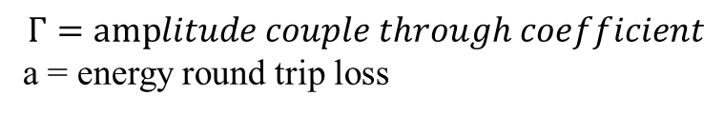
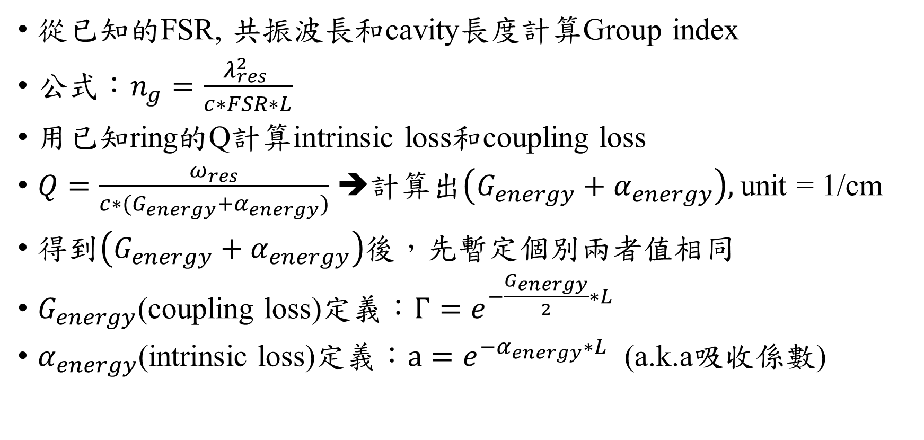
第一步: 計算total loss
從已知的FSR, 共振波長和cavity長度計算Group index
公式：$n_{g}=\frac{λ_{res}^{2} }{c∗FSR∗L}$
用已知ring的Q計算intrinsic loss和coupling loss
$Q=\frac{ω_{res}}{c∗(G_{energy}+α_{energy})}$ ➔計算出$\left(G_{energy}+α_{energy}\right),$unit = 1/cm
得到$\left(G_{energy}+α_{energy}\right)$後，先暫定個別兩者值相同
$G_{energy}$(coupling loss)定義：$Γ=e^{−\frac{G_{energy}}{2}∗L}$
$α_{energy}$(intrinsic loss)定義：$a=e^{−α_{energy}∗L}$ (a.k.a吸收係數)
$$Γ=amplitude couple through coefficient$$
a = energy round trip loss

Slide 6

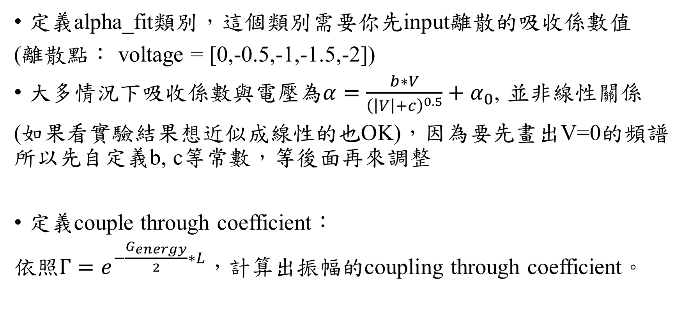
第二步：定義loss隨電壓變化
定義alpha_fit類別，這個類別需要你先input離散的吸收係數值
(離散點： voltage = [0,-0.5,-1,-1.5,-2])
大多情況下吸收係數與電壓為$α=\frac{b∗V}{{\left(\left|V\right|+c\right)}^{0.5}}+α_{0}$, 並非線性關係
(如果看實驗結果想近似成線性的也OK)，因為要先畫出V=0的頻譜所以先自定義b, c等常數，等後面再來調整
定義couple through coefficient：
依照$Γ=e^{−\frac{G_{energy}}{2}∗L}$，計算出振幅的coupling through coefficient。
$α_{0}$是上一頁算的V=0時的吸收係數

Slide 7
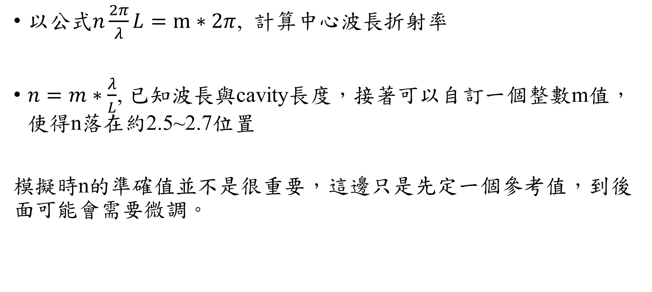
第三步：計算中心波長折射率
以公式$n\frac{2π}{λ}L=m∗2π$, 計算中心波長折射率
$n=m∗\frac{λ}{L}$, 已知波長與cavity長度，接著可以自訂一個整數m值，使得n落在約2.5~2.7位置
模擬時n的準確值並不是很重要，這邊只是先定一個參考值，到後面可能會需要微調。

Slide 8
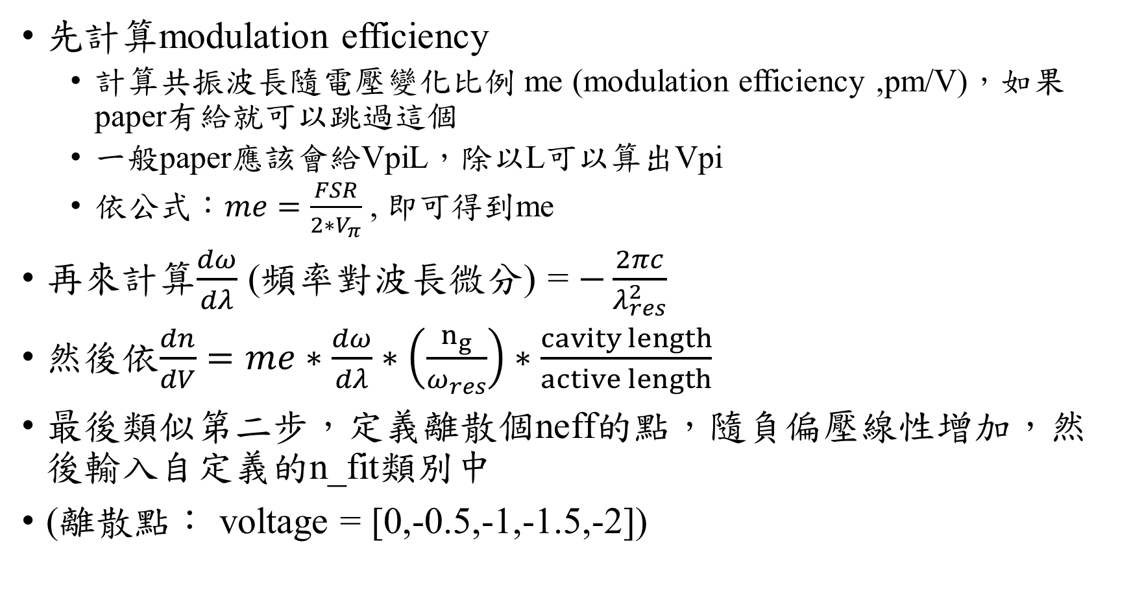
第四步：計算neff隨電壓變化
先計算modulation efficiency
計算共振波長隨電壓變化比例 me (modulation efficiency ,pm/V)，如果paper有給就可以跳過這個
一般paper應該會給VpiL，除以L可以算出Vpi
依公式：$me=\frac{FSR}{2∗V_{π}}$ , 即可得到me
再來計算$\frac{dω}{dλ}$ (頻率對波長微分) = $−\frac{2πc}{λ_{res}^{2}}$
然後依$\frac{dn}{dV}=me∗\frac{dω}{dλ}∗\left(\frac{n_{g}}{ω_{res}}\right)∗\frac{cavity length}{active length}$
最後類似第二步，定義離散個neff的點，隨負偏壓線性增加，然後輸入自定義的n_fit類別中
(離散點： voltage = [0,-0.5,-1,-1.5,-2])

Slide 9
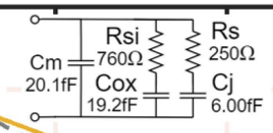
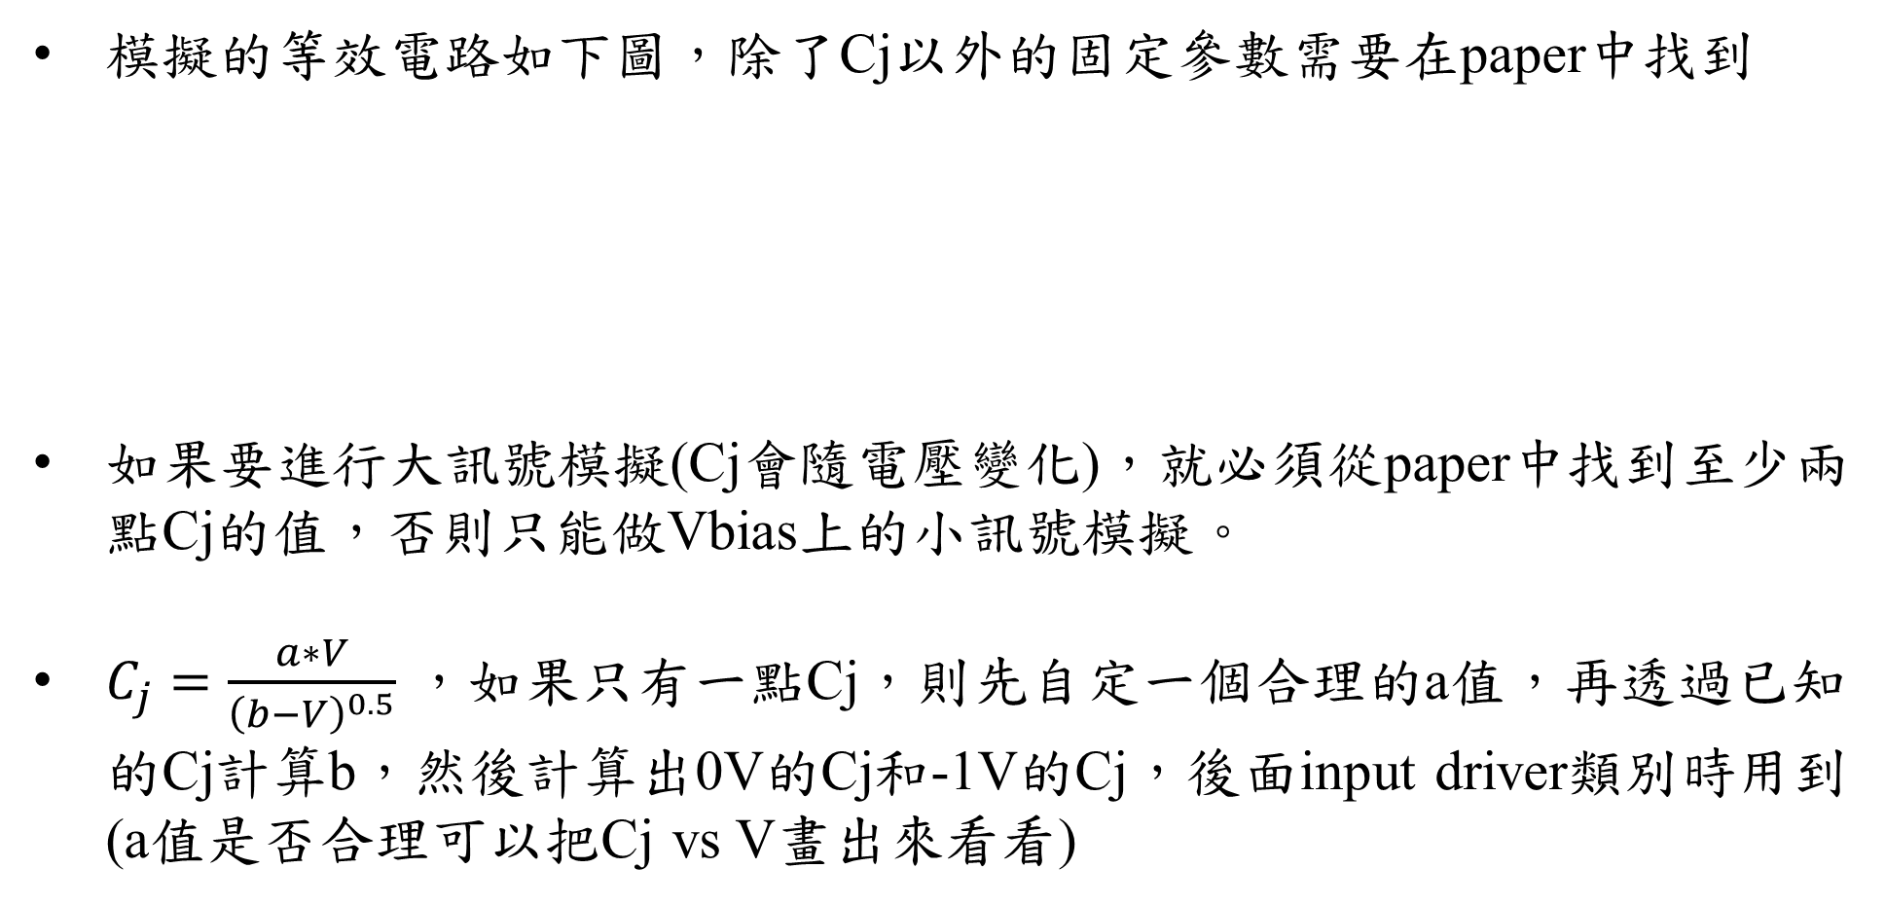
第五步：定義等效電路參數
模擬的等效電路如下圖，除了Cj以外的固定參數需要在paper中找到
如果要進行大訊號模擬(Cj會隨電壓變化)，就必須從paper中找到至少兩點Cj的值，否則只能做Vbias上的小訊號模擬。
$C_{j}=\frac{a∗V}{{\left(b−V\right)}^{0.5}}$ ，如果只有一點Cj，則先自定一個合理的a值，再透過已知的Cj計算b，然後計算出0V的Cj和-1V的Cj，後面input driver類別時用到(a值是否合理可以把Cj vs V畫出來看看)

Slide 10
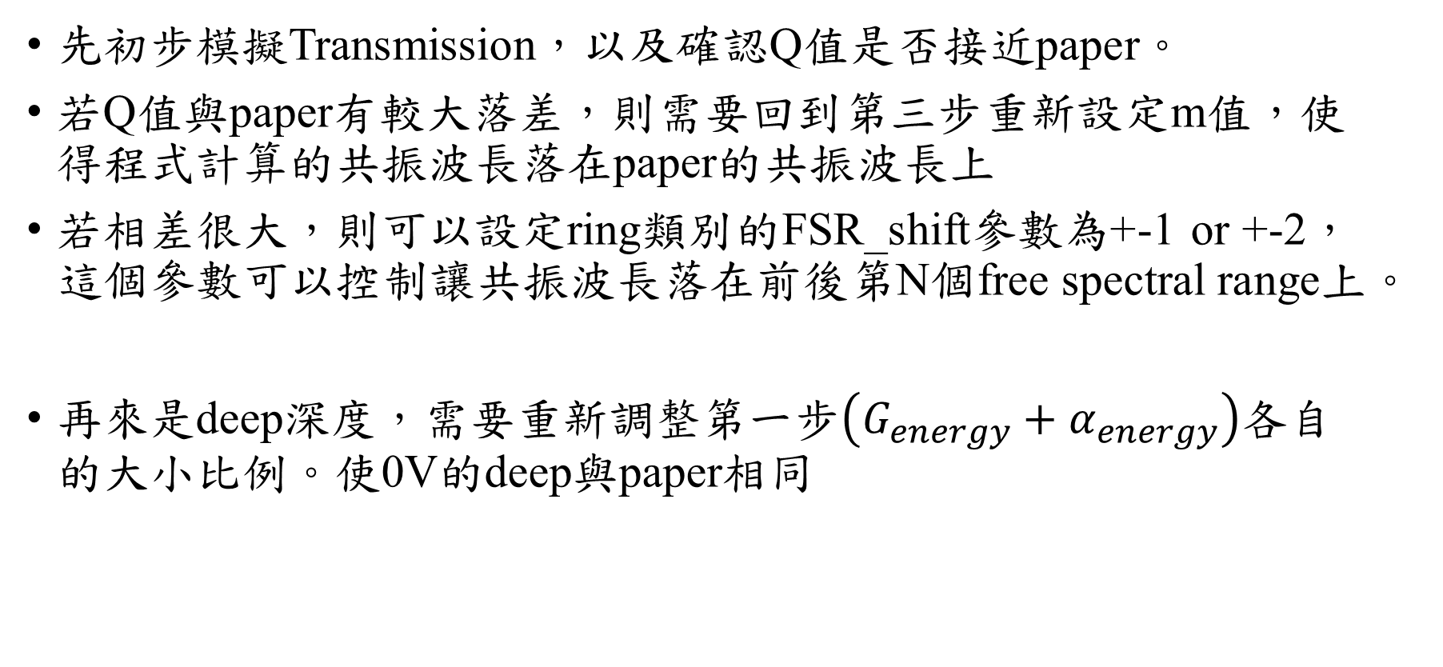
第六步：初步模擬Transmission
先初步模擬Transmission，以及確認Q值是否接近paper。
若Q值與paper有較大落差，則需要回到第三步重新設定m值，使得程式計算的共振波長落在paper的共振波長上
若相差很大，則可以設定ring類別的FSR_shift參數為+-1 or +-2，這個參數可以控制讓共振波長落在前後第N個free spectral range上。
再來是deep深度，需要重新調整第一步$\left(G_{energy}+α_{energy}\right)$各自的大小比例。使0V的deep與paper相同

Slide 11
第七步：模擬隨電壓變化的頻譜
依照paper的圖模擬不同電壓下的頻譜，並觀察模擬的deep變化是否接近paper結果，若否則需回到第二步調整b, c參數
確認調變效率與paper的結果相近
若以上皆正確，則成功模擬出實驗的Transmission。

